Slide 1
Univem – Ciência da Computação
5° Semestre
SSA – Simple Simplex Algorithm
Allan Morishigue Bassiga da Cruz RA: 56748-5 Breno Dadalto RA: 56768-1 Leonardo Oka RA: 56959-3

Slide 2



Integrantes
Allan Morishigue
Bassiga da Cruz
Breno Dadalto
Leonardo H. Oka

Slide 3
Visão do Produto – Part 1
Para: Cliente Profº Ricardo Sabatine
Cujo: Resolver problemas de Programação Linear (PO) utilizando o método Simplex para maximizar e minimizar funções cujo o numero de restrições e variáveis do sistema são dinâmicas
nome do produto: SSA – Simple Simplex Algorithm
O que é: Um algoritmo implementado para a web para auxilio acadêmico ou em aplicações em empresas com funções que se encaixem no método Simplex para maximização e minimização de funções.

Slide 4
Visão do Produto – Part 2
Benefício-chave, razão para adquiri –lo // Diferentemente da concorrência // Diferença-chave: Diferente da maioria dos outros sistemas o nosso tem uma interface simples e clara para a mais fácil compreensão do usuário de como utilizar o sistema, que, ainda, não tem nenhum fim lucrativo, portanto um sistema gratuito e sem nenhum tipo de propaganda para resultar na melhor navegação do usuário pelo sistema.

Slide 5
Objetivo do Produto
É Algoritmo implementado para web Código aberto disponibilizado em um repositório | Não é Algoritmo de difícil utilização Algoritmo com fins lucrativos (pago ou com propagandas)
Faz Algoritmo para resolver problemas de programação linear e dinâmica Além de mostrar o resultado, mostra o passo a passo. | Não faz Usável sem acesso a internet Ensina como foi feito o calculo para chegar no resultado

Slide 6
Objetivo do Produto – Part 2
Se você tiver que resumir este produto em três objetivos para seus usuários, quais seriam eles?
Resolver problemas de programação linear.
Interface gráfica intuitiva, clara e limpa para fácil compreensão do resultado e do passo a passo do usuário
Algoritimo sem fins lucrativos, gratuito, e sem propagandas para auxilio acadêmico e empresarial.

Slide 7
Mock-up’s (Telas)
Tela Inicial (1): Espera da entrada de dados do usuário para o numero das variáveis de decisão e o numero de restrições serem preenchidas
Tela (2): Usuário preenche se deseja maximizar ou minimizar a função, preenche também os campos da função e as restrições
Tela (3): Mostra ao usuário todas as interações necessárias para a solução do problema, além de mostrar a tabela que foi gerada e quais foram os números que entraram e os que saíram da base (essa tela se repete quantas vezes for necessária)
Tela Final (4): Mostra ao usuário a solução do problema com a solução ótima e os números que devem ser atribuídos para as variáveis de decisão, além de exibir a tabela gerada.

Slide 8
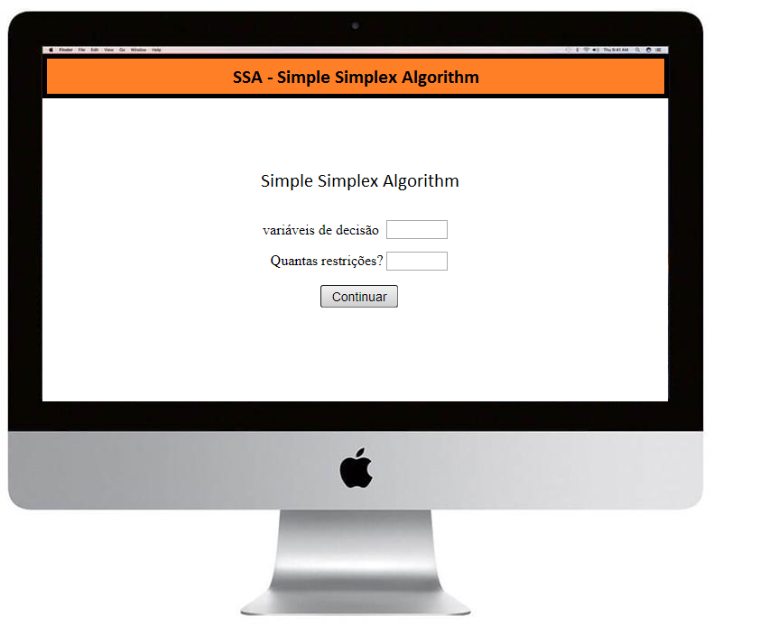
Tela (1):

Slide 9
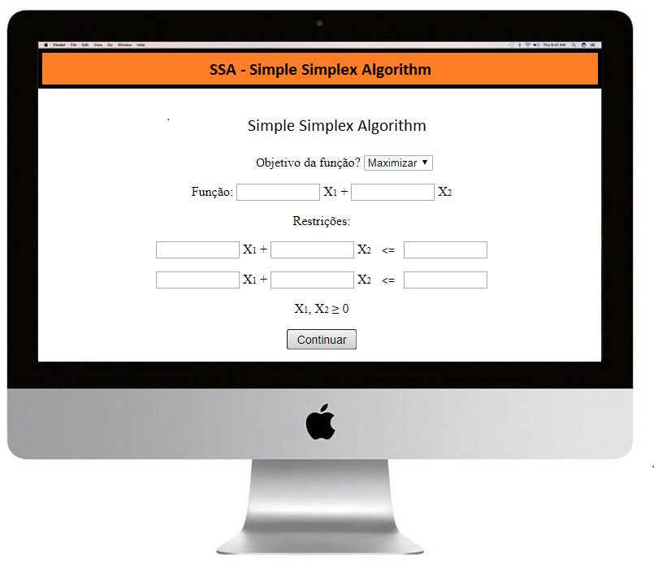
Tela (2):

Slide 10
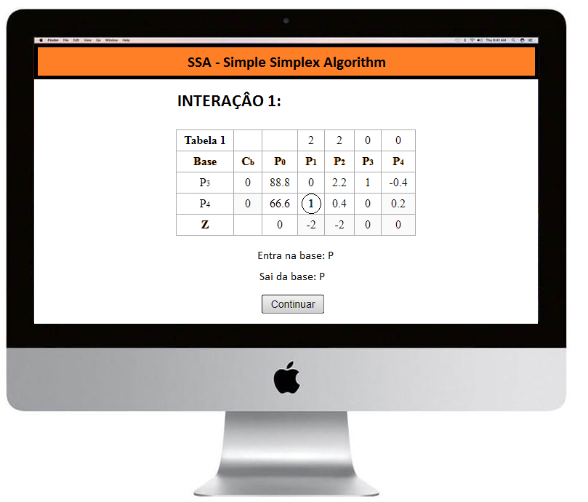
Tela (3):

Slide 11
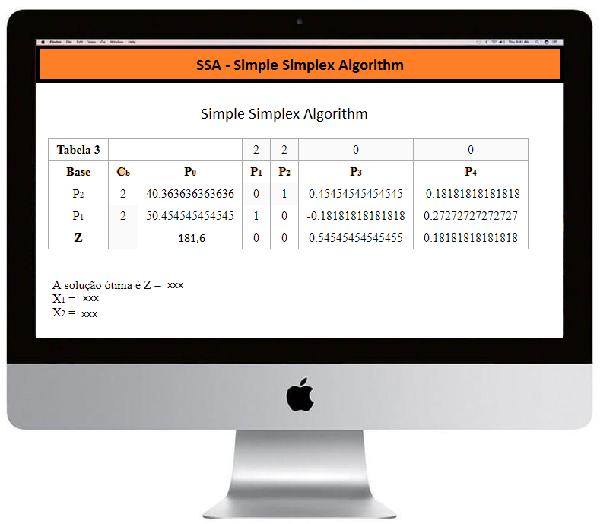
Tela (4):

Slide 12
Lista de Funcionalidades
1: Resolver problemas de programação linear
2: Sem restrição nas quantidades de variáveis e restrições.
3: Tratar problemas sem solução ou com solução infinita.
4: Relatórios de análise de sensibilidade.
5: Contém numero de interações altas porém limitada
6: Resolução e resultado da maximização
7: Resolução e resultado da minimização
8: Interface gráfica intuitiva, clara e limpa.

Slide 13
Quadro de Esforço
5
3 | 4
8 | 2 , 6, 7 | 1
$
$$
$$$
E
EE
EEE

Slide 14
Ondas MVP
F2, F8 | 29/04/2019
F1, F5 | MVP1 06/05/2019
F6, F7 | 20/05/2019
F3, F4 | MVP2 27/05/2019

